Slide 1

EuPRAXIA Advanced Photon Sources
Riunione coordinamento Servizi – Progetti, Divisione Acceleratori
06/03/2023
Antonio Falone, 06/03/2023

Slide 2
Disclaimer
Sebbene sia ovviamente coinvolto in prima linea in tutte le attività gestionali di EuPRAXIA-wide premetto che:
NON sono capo progetto
NON sono capo servizio
NON sono responsabile del WP di maggior impatto sui laboratori (e sulla DA)
Antonio Falone, 06/03/2023

Slide 3
Descrizione Progetto
https://agenda.infn.it/event/34318
Progetto PNRR Infrastrutture di Ricerca
Budget 22,3 Meuro
Durata: 01/12/2022 – 30/05/2025 (+ 6 mesi e comunque non oltre il 31/12/2025)
Obiettivo:
a) Realizzazione di una sorgente di betatrone (INFN-LNF)
b) Realizzazione di un laser ad alta potenza (INFN-LNS)
c) Realizzazione di un laser ad alta frequenza di ripetizione (CNR-INO)
Antonio Falone, 06/03/2023

Slide 4
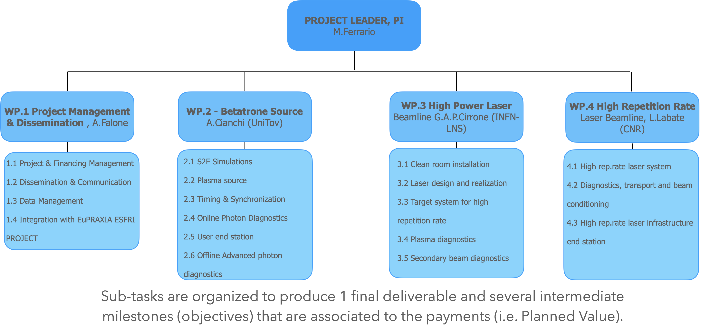
Work Packages
Antonio Falone, 06/03/2023

Slide 5
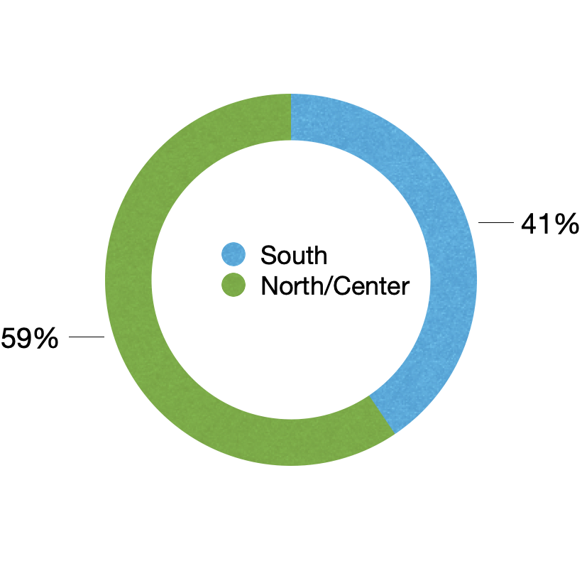
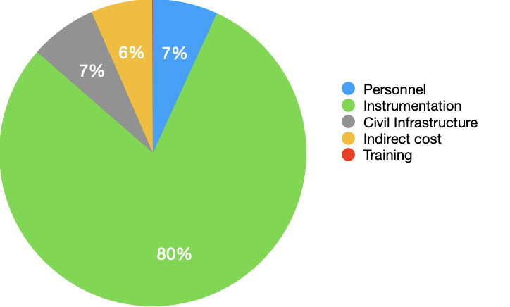
Distribuzione Budget
Costs included in the request for funding (€)
 | To be located within the eight southern regions | To be located outside the eight southern Regions | Total requested grant
Fixed term personnel specifically hired for the project | 270.000,00 | 1.258.000,00 | 1.528.000,00
Scientific instrumentation and technological equipment,software licenses and patent | 6.917.812,47 | 10.865.386,00 | 17.783.198,47
Open Access,Trans National Access, FAIR principle implementation | 0,00 | 0,00 | 0,00
Civil infrastructures and related systems | 1.300.006,38 | 280.000,00 | 1.580.006,38
Indirect costs, including running costs | 575.081,15 | 869.302,00 | 1.444.383,15
Training activities | 0,00 | 15.000,00 | 15.000,00
Total | 9.062.900,00 | 13.287.688,00 | 22.350.588,00
CNR-INO, Pisa
CNR-ISM, Potenza
Rome
INFN – LNF, Frascati
UniTOV, Roma
CNR – ISM,Montelibretti
Milan
INFN-MI
Catania
INFN-LNS
Antonio Falone, 06/03/2023

Slide 6
WP1 & WP2
WP.1 e WP.2 sono gli unici due workpackages interamente in carico ai LNF.
WP.1 – Project Management & Dissemination si occupa della parte gestionale / amministrativa e di monitoraggio. Effort previsto minimo 1 FTE / anno.
WP.2 – Betatron Radiation Source. Critical Effort da parte di diversi servizi della DA in tutto l’arco del progetto.
Descrizione dei lavori previsti da parte del WP.2 nelle prossime slides con un tentativo (approx) di stima del personale necessario e la sua temporizzazione.
Antonio Falone, 06/03/2023

Slide 7
WP.2 Betatron Radiation Source
Activity | Responsible | Tasks
2.1 | INFN-Mi | Simulation & Data Analysis
2.2 | LNF-INFN | Plasma source
2.3 | LNF-INFN | Synchronization
2.4 | CNR-Potenza | Photon Diagnostics
2.5 | Tor Vergata | End user station
2.6 | CNR- Montelibretti | Photon time diagnostics
I due tasks evidenziati rappresentano praticamente la quasi totalità del budget e effort del WP.
Antonio Falone, 06/03/2023

Slide 8
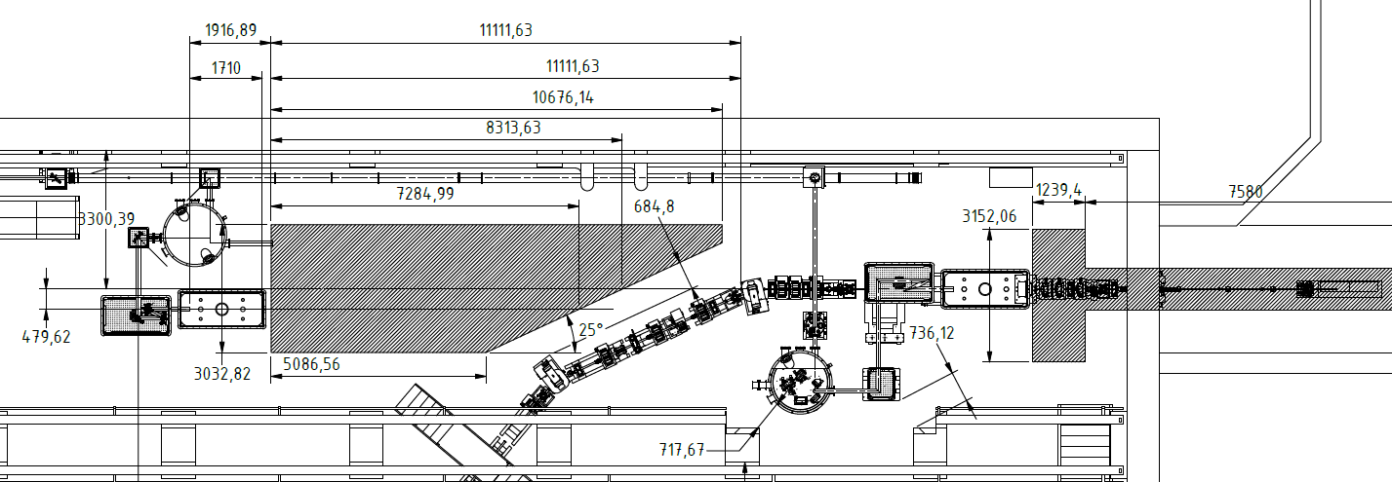
WP.2 Betatron Radiation Source
EuAPS setup fits in two different positions inside the SPARC bunker
Both of them have advantages and disadvantages
The final position will be defined before the summer based on these parameters:
  Best source performance
  Possibility to capture the electron in the future in a dedicated beamline
  Space for users, including future upgrade
  Different schemes for betatron production
Courtesy A.Cianchi
Antonio Falone, 06/03/2023

Slide 9
WP.2 Betatron Radiation Source
The betatron X rays source will be developed at FLAME bunker optimizing:
  Laser parameters
  Plasma source devices
  Electron diagnostics
  X rays spectrum
  Photon flux
At the beginning of 2024 it will be moved in the SPARC bunker, with the installation of a new compressor and a refurbishing of the old one.
The main goal is to make a replica of the source developed at FLAME
The advanced photon diagnostics and the user end station will be tested and installed during/after the commissioning of the source
Courtesy A.Cianchi
Antonio Falone, 06/03/2023

Slide 10
WP.2 Betatron Radiation Source
  VINCOLO INELUDIBILE.
  TUTTE LE GARE DEVONO ESSERE AGGIUDICATE ENTRO IL 2023
Progettazione: Servizi Laser, Vuoto, Meccanica e in parte RF e Diagnostica
Espletamento gare: RUP
Antonio Falone, 06/03/2023

Slide 11
WP.2 Betatron Radiation Source
2023
2024
2025
FASE 1
Progettazione e espletamento gare
FASE 2
Progetto di dettaglio e integrazione
FASE 3
Integrazione e commissioning
Antonio Falone, 06/03/2023

Slide 12
WP.2 Betatron Radiation Source
Id. | Attività | Task | Servizi Coinvolti | Stima Effort | Periodo Stimato
2.2.1 | Plasma source Design | Progettazione camera di interazione | Vuoto | 1 PM | 03/23 – 06/23
 |  |  | Laser | 1 PM | 03/23 – 06/23
 |  |  | Diagnostica | 1 PM | 03/23 – 06/23
 |  | Espletamento Gare | Vuoto | 0,5 PM | 06/23 - 09/23
 |  |  | Laser | 0,5 PM | 06/23 - 09/23
2.2.3 | Laser Transport | Progettazione linea di trasporto | Laser | 0,5 PM | 03/23 – 06/23
 |  |  | Meccanica | 0,5 PM | 03/23 – 06/23
 |  |  | Vuoto | 0,5 PM | 03/23 – 06/23
 |  | Espletamento Gare | Laser | 1 PM | 06/23-09/23
2.3.1 | Procurement phase noise analyzer | Espletamento Gara | RF | 0.25 PM (ongoing) | 01/23-04/23
2.3.2 | Procurement Laser Oscillator | Espletamento Gara | Laser | 1 PM | 01/23-06/23
 |  | Gara Controlli Flame | Laser | 0,25 PM | 02/23 – 07/23
 |  |  | Controlli | 0,25 PM | 02/23 – 07/23
Antonio Falone, 06/03/2023

Slide 13
Prospettive per il 2024
La fase di integrazione dovrà necessariamente coinvolgere:
  Servizio Ing. Meccanica
  Servizio Vuoto
  Gruppo Sparc_Lab
  Servizio Controlli
  Servizio Diagnostica
Possibili clash con attività SPARC_LAB / Flame da valutare con attenzione (es. Arrivo oscillatore Amplitude)
Una programmazione di dettaglio sarà possible solo dopo che la fase 1 è in fase conclusiva e dopo una valutazione dei tempi di approvigionamento.
Risorse addizionali da PNRR possono alleviare il work-load (post learning curve) ma non evitano i conflitti tra diverse attività.
Antonio Falone, 06/03/2023

Slide 14
Monitoring & Control
Il Progetto richiede un certo numero di rendicontazioni a vario livello
  PNRR Portfolio Management Team (INFN)
  Rendicontazione Finanziaria (MUR – portale GEA)
  Rendicontazione Tecnica (MUR – portale GEA)
  In aggiunta come tutti gli altri progetti di acceleratori :
  Scientific and Technical Advisory Board
  MAC
  Sci-Com
Considerati i constraints di progetto e la varietà delle rendicontazioni (sia tecniche, che scientifiche che finanziarie), è necessaria un applicazione analitica di metodologie per il monitoraggio di Progetto.
Antonio Falone, 06/03/2023

Slide 15
Conclusioni
Una stima (approssimativa ma realistica) dello sforzo previsto nei prossimi mesi e almeno fino al 2023 è stata fornita. Nelle prossime settimane ci sarà una revisione sostanziale della baseline di progetto per soddisfare il vincolo delle gare da assegnare entro il 2023.
Da valutare attentamente eventuali “clash” con altre attività e determinare le priorità
Vincoli esterni rendono il progetto “poco negoziabile”.
Un attento monitoraggio di progetto è essenziale per soddisfare i requisiti di rendicontazione e per valutare il reale effort da parte della DA.
Antonio Falone, 06/03/2023

Slide 16
Commenti personali
Al netto dei disclaimer iniziali alcune considerazioni personali.
EuPRAXIA emerge come progetto strategico della DA e in senso più ampio di tutto il Laboratorio.
L’approccio “1 Project = 1 Lab” non è più ragionevole ne fattibile. La varietà delle fonti di finanziamento, la diversità delle modalità di implementazione di EuPRAXIA suggerisce un approccio Multi-Project oriented.
Tenendo costante la struttura della DA un’implementazione piena e corretta di un’organizzazione di tipo matriciale sembra inevitabile.
2024 ELI Year, EuPRAXIA@SPARC_LAB in fase di finale per il TDR, EuAPS nella fase di implementazione
Il mio auspicio è che queste riunioni siano organizzate in maniera strutturata e su base periodica
Antonio Falone, 06/03/2023

